Slide 1
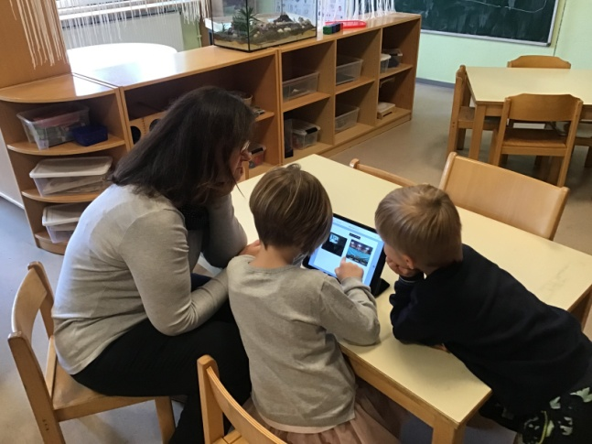
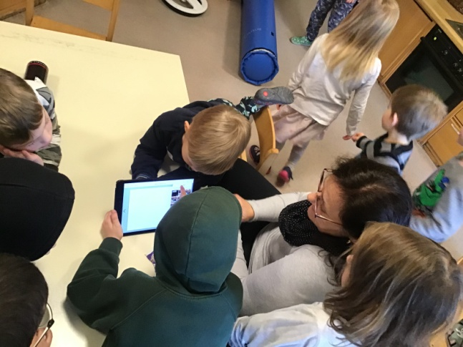
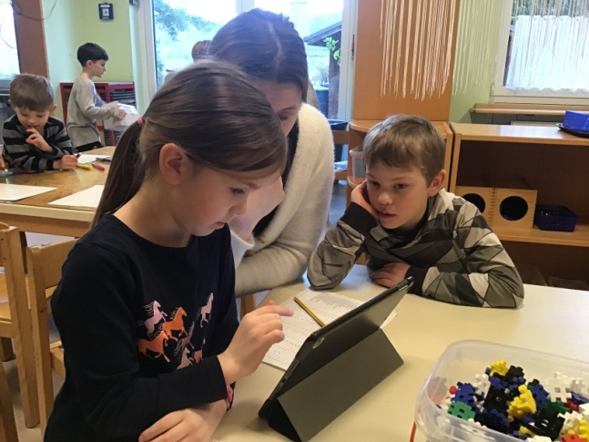
Nachbereitung Fasching! Wochenrückblick vom 19.02. bis 23.02.24
Faschingsfeier und das Faschingsprojekt waren vorbei und es stand mal wieder Auswertung und Ergänzung des Jahrbuches an. Gemeinsam wurde dazu das Bild-
material gesichtet und Bilder für die persönlichen Berichte ausgewählt. Vereinzelt
legten einige Kinder dann gleich los und fügten Bilder ein und diktierten ihre An-
merkungen dazu.
Kinder lernen literacybezogenen Interessen und Kompetenzen wenn sie Zusammenhänge und Abfolgen mittels Sprache herstellen und diese diktieren können. Das fördert auch das Interesse an Schreiben und Schriftkultur und stärkt die Literaturkompetenz!

Slide 2
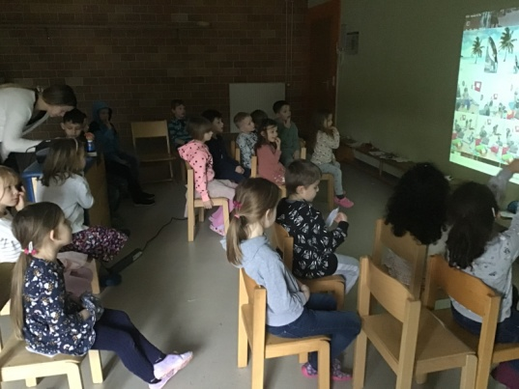
Auswertung des Faschingsprojektes
Was hat euch am meisten Spaß gemacht?
Was und wie haben wir im Projekt gelernt?
Der Gespenstertanz mit den Gespenstern
Der Faschingstanz
Viel aufpassen mussten wir, damit die Abfolgen beim Lied und beim Tanz gemerkt wurden und das geübt.
Wir haben Spinnen und Gespenster gebastelt! Da musst man mitdenken, wie das geht! Gut aufpassen und auch mal abwarten können und uns bemühen!
Einen Tanz und ein Gespensterlied kennengelernt – lernen wie das geht!
Was ist euch am stärksten in Er-
innerung geblieben?
der Tanz
Für mich das Ganze – alles –
das ganze Faschingsfest!
Was sollte besser anders laufen?
der Feueralarm sollte besser nicht ausgelöst werden! Da haben sich Kinder erschreckt!
Den Tanz fand ich nicht so gut – das Stampfen fand ich blöd – was anderes wäre besser!

Slide 3
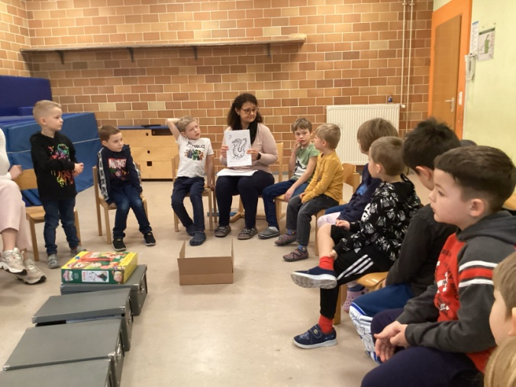
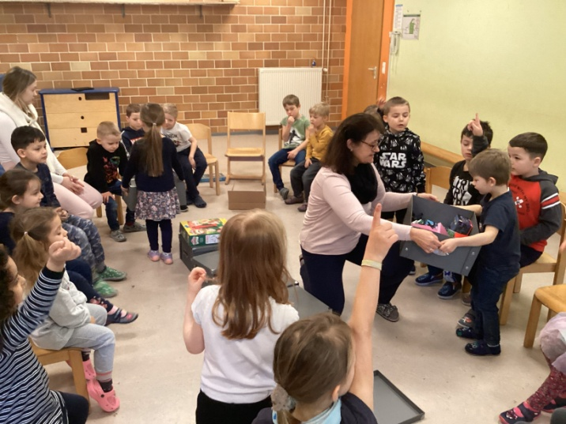
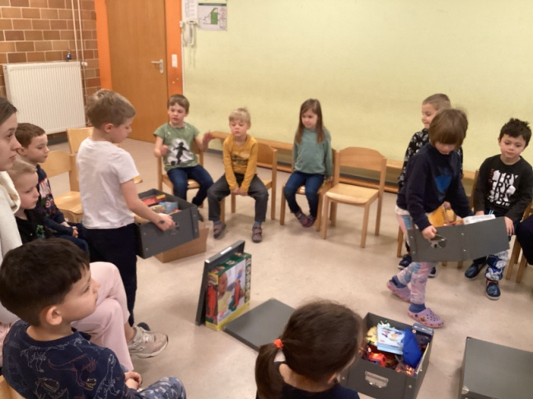
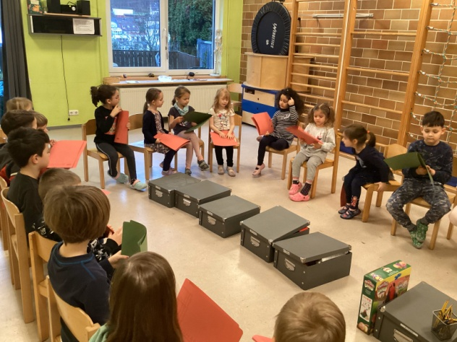
Neben dem Ausflug zur Kinderpflege-Schule und einer Kinderkonferenz in dieser Wo-
startet auch noch das MKT-Training bei den Riesen. Zur Vorbereitung und Einstieg
wurden die notwendigen Materialien und auch die Preiskisten vorgestellt und die
Abläufe des Trainings eingehend besprochen. Auch wurden bereits die Sammelmap-
pen gefaltet und beschriftet, sodass das MKT kurz darauf starten konnte.
Damit Kinder über das Lernen sprechen, nachdenken
und reflektieren, sind moderierte Lernaktivitäten
wichtig, die sie anregen und herausfordern. Die
Aufgaben und Spiele im MKT bieten dazu genau die
richtigen Heraus- und Anforderungen für die an-
gehenden Schulkinder!

